Slide 1
STRATEGIE
NOTA MET RICHTLIJNEN TER BEVORDERING VAN DE ACTUALITEIT EN DE TOEKOMSTBESTENDIGHEID VAN
KIWANIS INTERNATIONAL DISTRICT NEDERLAND
CONCEPT 19-05-2019

Slide 2
De opdracht aan de Strategie commissie !
Ontwikkel een Strategische nota voor de middellange termijn ,met voldoende draagvlak van het AB en de clubs.
Doet als strategische partner gevraagd en ongevraagd voorstellen aan DB/AB ten aanzien van bijstelling van de vigerende Strategische nota.
Uitwerken van strategische positie van Kiwanis Nederland en Kiwanis Clubs binnen Kiwanis International
Evaluatie van de vigerende Strategische nota aan het DB en AB en rapporteert hierover jaarlijks aan de ALV.

Slide 3
De nota is gericht op de toekomst !
De nota geeft richtlijnen aan de Kiwanis organisatie voor de termijn van Oktober 2019 en volgende jaren.
De Strategie commissie beveelt aan om de geformuleerde richtlijnen regelmatig te evalueren.
De commissie heeft gemeend geen oordeel te geven over het vigerende strategisch plan van 2013-2018.

Slide 4
Strategisch plan 2019 e.v. jaren
De commissie hecht eraan om de voorgaande commissie, die om hun moverende reden niet tot een eindresultaat is gekomen, te bedanken voor hun inspanningen.
Ook hecht de commissie eraan om de Strategische Nota zo eenvoudig mogelijk te laten zijn waardoor de leesbaarheid en de intentie duidelijk kenbaar gemaakt kunnen worden.
De verspreiding van de nota zal dan ook, in hanteerbaar formaat, naar alle leden worden verzonden.

Slide 5
Kernwoorden !
Levendig, inspirerend, uitdagend, midden in de samenleving staand
Diversiteit, zorgzaam, aan de weg timmerend, hulp biedend
Trots en zichtbaar!
Kortom service verlenende clubs met een doorsnee van leden uit de gehele maatschappij!
Motto: SERVING THE CHILDREN OF THE WORLD

Slide 6
De Strategische nota gevat in 10 punten
Om de richtlijnen zo eenvoudig mogelijk in de nota verwerkt te krijgen heeft de commissie gemeend om 10 speerpunten te benoemen.
Bij deze punten zal de commissie aangeven in het kort wat zij voor ogen heeft en wie of wat de initiator is van de beoogde richtlijn.
De commissie zal niet de uitvoering van de punten op zich nemen, maar is bereid om met stakeholders mee te denken om de richtlijnen ter bevordering van de actualiteit en de toekomstbestendigheid van KIDN te implementeren.

Slide 7
Speerpunt 1
Draagvlak :
Bij leden van KIDN;
Voor de besluiten van Kiwanis Internationaal District Nederland.
Initiators
Besturen van de Kiwanis Clubs;
Algemeen bestuur van KIDN;
Dagelijks bestuur van KIDN.

Slide 8
Speerpunt 2
Communicatie :
Communicatie is een gebied waar veel over wordt geklaagd;
Communiceren heeft twee kanten, zenden en ontvangen;
De marketing van KIWANIS c.q. de externe communicatie moet eenduidig zijn ook op social media en met een duidelijk doel b.v. focus op blije kinderen in beeld;
Beeldmerken inzetten, maar ook structureel gebruiken in uitingen
De communicatie naar en van leden verdient aandacht ook voor het behoud van leden en het werven van nieuwe leden.
Initiators:
Zenden : dagelijks bestuur naar alg. bestuur, algemeen bestuur naar clubs en leden, clubs naar leden ontvangen: leden, clubs, algemeen bestuur, dagelijks bestuur.
En zenden en ontvangen in omgekeerde volgorde ! Leden naar clubs etc.

Slide 9
Speerpunt 3
Flexibilisering van club vormen :
Er is een toenemende vraag naar een flexibeler vorm van de traditionele clubvorm.
Dat kan zijn andere vormen van vergaderen, satelliet clubs, senatoren afdelingen of Golden clubs e.a. vormen.
Dit zal gefaciliteerd kunnen worden mits het niet conflicteert met de vigerende statuten van Kiwanis International.
Huishoudelijke regelementen van KIDN kunnen, indien goedgekeurd door een ALV worden aangepast.
Initiators
Leden,
Clubs,
Algemeen bestuur, Dagelijks bestuur

Slide 10
Speerpunt 4
Flexibiliseren lidmaatschap vormen.
De vraag wordt wel gesteld, maar de Strategie commissie is van mening dat ieder vorm van lidmaatschap geoorloofd is mits voldoet aan de vigerende statuten en het vigerende huishoudelijk reglement;
Statuten en huishoudelijk reglement kunnen d.m.v. moties op het ALV of congres van KI mogelijk gewijzigd worden;
Optioneel Golden clubs gebruiken als vangnet voor oudere of minder actieve leden na actieve jaren, is één van de mogelijke vormen;
Young professionals gebruiken voor jonge aanwas.
Initiators
Leden;
Clubs via de algemene leden vergadering KIDN b.v. d.m.v. indienen motie

Slide 11
Speerpunt 5
Flexibiliseren Beroepen Criterium
Tot op heden is de algemene opvatting conform de statuten dat er max. twee leden met hetzelfde beroep lid kunnen worden van dezelfde Kiwanis club;
Aangezien dit sterk verandert is door de diversiteit waarin potentiele leden met dezelfde professie werkzaam zijn, moet dit artikel als achterhaald worden beschouwd;
Dit artikel zal zodanig moeten worden omgevormd dat er geen belemmeringen meer zijn, en het aan de leden van de clubs gelaten wordt ter beoordeling van het toelaten van potentiele kandidaat leden uit dezelfde beroepsgroep.
Initiators:
Dagelijks Bestuur
Algemeen Bestuur
Algemene leden vergadering

Slide 12
Speerpunt 6
Kiessysteem moderniseren
Het huidige kiessysteem bij de algemene ledenvergadering vereist fysieke aanwezigheid op die algemene vergadering. Daar de ALV in het algemeen tijdens het jaarlijkse congres wordt gehouden is de vertegenwoordiging van kiesgerechtigde leden (drie leden per club) uit het hele land in het algemeen matig. Omdat het congres regionaal rondom de locatie van de zittende gouverneur wordt gehouden is de vertegenwoordiging van kiesgerechtigden over het algemeen ook regionaal vertegenwoordigd. Hiermee wordt geen afspiegeling bereikt van alle kiesgerechtigden uit het hele land.
Door het systeem te moderniseren via digitale weg wordt bereikt dat alle stemgerechtigden ( geen fysieke aanwezigheid vereist ) worden gehoord.
Eventueel test met standpunten van Strategie commissie.
Initiators:
Dagelijks bestuur
Algemeen bestuur
Algemene leden vergadering

Slide 13
Speerpunt 7
Moderniseren en transformeren Jaarlijks congres :
De commissie ziet dit als een dag waarop kennis gemaakt wordt met elkaar.
Het jaarlijks evenement organiseren op een vaste centrale locatie in het land bv Zeist.
Een evenementen organisatie, bij voorkeur uit eigen gelederen of ingehuurd, organiseert het evenement.
De bijeenkomst wordt dan een onderhoudend evenement waar alle leden welkom zijn en o.a. een inspirerende spreker een hoogte punt is.
Het evenement kan live gestreamd worden .
Voordelen zijn vast draaiboek vaste afspraken met zaal- hotellocatie e.d.
Nieuwe leden worden persoonlijk uitgenodigd, andere leden krijgen standaard uitnodiging.
Statutaire verplichtingen worden in een ALV in ultra korte tijd afgehandeld, benoemingen en installatie van bestuur worden in de loop van het evenement op ludiek-feestelijk wijze gedaan.
Initiators :
Dagelijks bestuur
Algemeen bestuur

Slide 14
Speerpunt 8
Regio bijeenkomsten blijven stimuleren
De regio bijeenkomsten hebben een goede invloed op de betrokkenheid van de clubleden uit de regio.
Geef deze regio bijeenkomsten de mogelijkheid om hun stem te laten doorklinken in het algemeen bestuur.
Standaard onderwerpen behandelen als clubbuilding, communicatie en interessante projecten/ontwikkelingen
Geef ze het recht om te stemmen op punten die in het AB behandeld gaan worden.
Betrek daar ook de digitale stemmen bij van de clubs die niet aanwezig kunnen zijn, overigens stelt de Strategische commissie, dat ook buiten de regio vergadering de clubs digitaal moeten kunnen stemmen over agenda punten van de algemeen bestuur vergadering .
De L.G `s hebben dan draagvlak voor hun inbreng in de AB vergaderingen.
Spreker en hoogte punten van de bijeenkomst ook live streamen.
Initiators:
Dagelijks bestuur
Algemeen bestuur

Slide 15
Speerpunt 9
Ondervertegenwoordiging van potentiele leden :
Een belangrijk deel van het potentieel aan leden voor onze Kiwanis organisatie zijn vrouwen. In de praktijk is helaas maar een kleine veertien procent lid.
Clubbuilding en Golden clubs inbedden in Kiwanis en strategie/doelstellingen voor lange termijn opstellen.
Strategische samenwerkingen en partnerships nationaal/regionaal opzetten, inbedden en opnemen in beleid/strategie.
Ook de jongeren van onze samenleving zijn ondervertegenwoordigd, maar van wezenlijk belang voor de groei van ons ledenbestand.
Naast het uitermate belangrijke punt om bestaande leden te behouden, oudere leden te faciliteren, is het van eminent belang om ook de vrouwen en jongeren te betrekken bij de Kiwanis organisatie.
Ook in ons land is de bevolking divers samengesteld, deze afspiegeling is amper terug te vinden in het leden bestand, werken hieraan kan een verrijking betekenen voor onze organisatie.
Initiators :
Leden
Clubbesturen

Slide 16
Speerpunt 10
Monitoring van het geformuleerde beleid
Bij goedkeuring van de Strategische nota door de ALV van KIDN is de taak van de Strategische commissie niet beëindigd .
De commissie heeft zich tot doel gesteld om samen met alle stakeholders de vinger aan de pols te houden.
De commissie behoud zich het recht voor om het dagelijks bestuur, en het algemeen bestuur te wijzen op de richtlijnen in de Strategische nota en bij niet navolgen van door het ALV geaccordeerde richtlijnen, het bestuur hierover te consulteren.
Daartoe heeft een vertegenwoordiger van de Strategie Commissie na overleg met de Gouverneur voorzitter van de vergadering van het Dagelijks Bestuur en het Algemeen Bestuur, toegang tot de DB en de AB vergadering van KIDN en recht op spreektijd in deze vergaderingen.
Initiators:
Leden Strategische Commissie

Slide 17
Een paar punten als toevoeging
Kiwanis communicatie minder in woorden maar meer in plaatjes en beeld communiceren.
Clubbuilding wordt nu niet specifiek gestuurd, maar als groei b.v. een focus is, dan moet dit in de Kiwanis organisatie geborgd worden. Suggesties : leden van commissies voor meerdere jaren benoemen.
Mogelijke samenwerking of partnerships met andere clubs zoals JCI, Roundtable etc.

Slide 18
Enquête onder LG’s en comm.voorvoorzitters
Om meer imput te verkijrgen voor de Strategienota en ter verbreding van het draagvlak vragen wij de LG’s en commissievoorzitters onderstaande enquête in te vullen.
De resultaten worden in een staafdiagram per antwoord getoond. Bij veel respondenten is het niet zo waardevol een opmerkingenveld te creëren, omdat het veel tijd kost alle opmerkingen te verwerken. Er is gekozen voor antwoorden (ranking) 1 t/m 7 omdat dit statistisch betrouwbaarder is.
De link naar de enquete is: https://forms.gle/xVPf45XJh8UtQsaH7 Dank voor uw tijd en succes met het invullen. We zijn zeer benieuwd naar de resultaten.

Slide 19
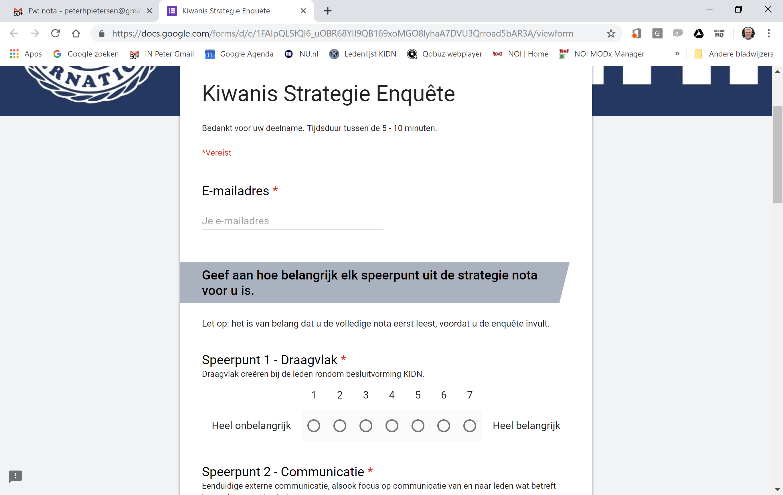

Slide 20
Strategische Commissie 2019 E.V.
De leden van de Commissie :
Hendrik Beuving voorzitter KC Weert
Erik Luijkx secretaris KC Westland
Michel Oldenburg KC Zoetermeer
Guido Palm KC Valkenburg Charlemagne
De taak van deze commissie is een strategie nota voor de komende jaren te produceren en te monitoren en daar waar nodig of gewenst, aan te passen aan de omstandigheden.
Altijd in overleg met het bestuur van Kiwanis Internationaal District Nederland.
De commissie staat open voor vragen !

